Slide 1

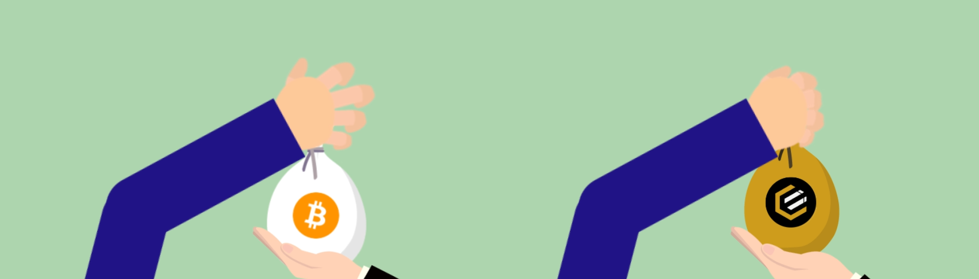
RICERCATORECRIPTO
Come comprare o vendere una moneta su Vitex Exchange

Slide 2
RICERCATORECRIPTO
1. Scarica e registrati su Vite Multi-token Wallet (App):
Fare click sul collegamento nella descrizione per scaricare il file di Vite App.
https://x.vite.net/vitex_invite_outer/index.html?vitex_invite_code=287323862

Slide 3
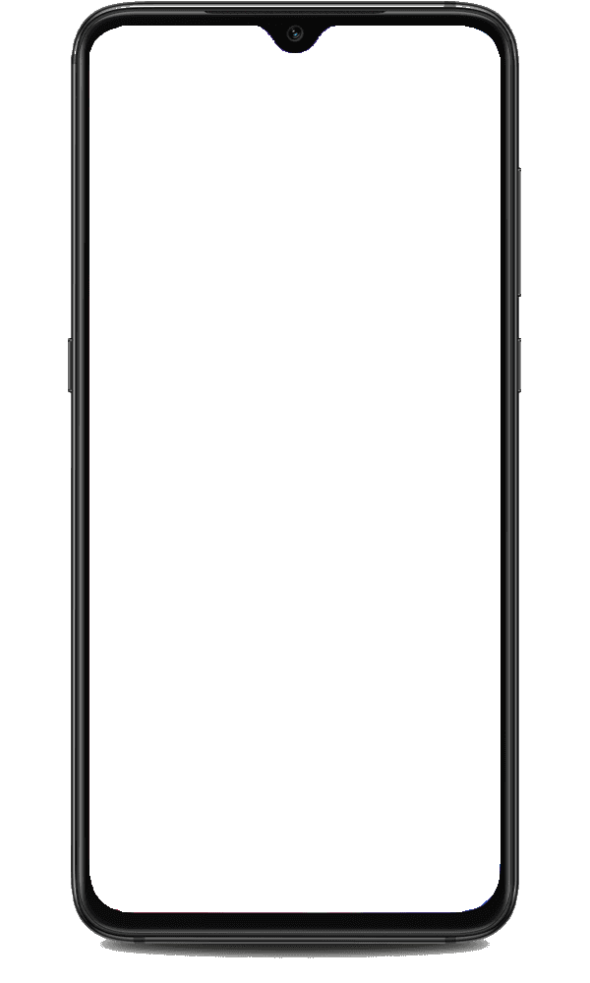

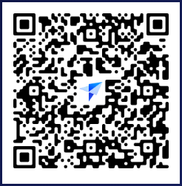
RICERCATORECRIPTO
Ti verrà presentato un QR come questo.
Scansionalo con l’App Vite e Accettalo o
Scansiona per Scaricare to Download l’App Vite.

Slide 4
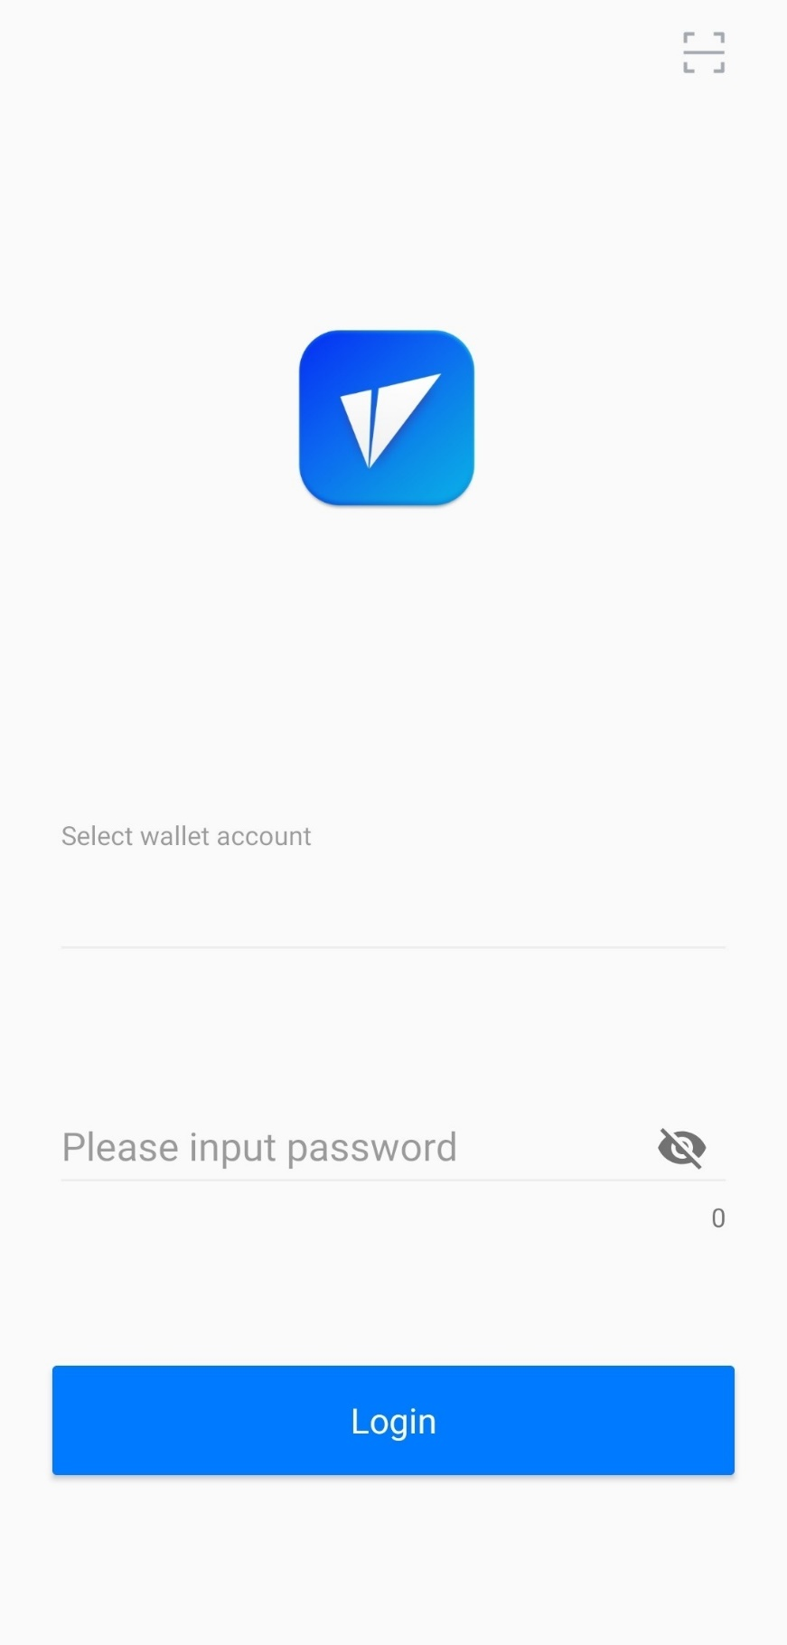
RICERCATORECRIPTO
2. Fai “Log in” sul tuo wallet:

Slide 5
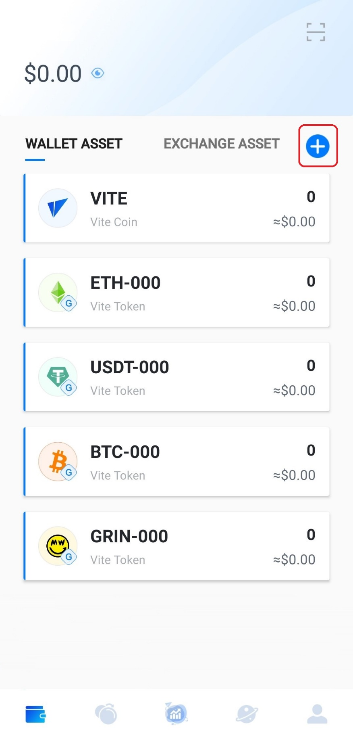
RICERCATORECRIPTO
3. Clicca il tasto “+” nell’angolo in alto a destra.

Slide 6
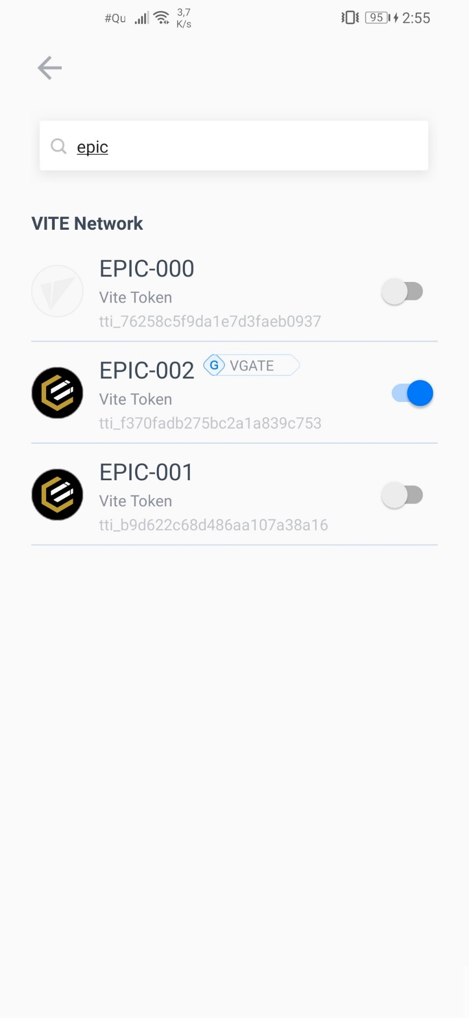
RICERCATORECRIPTO
E cerca EPIC-002 token:
Poi, attivalo.

Slide 7
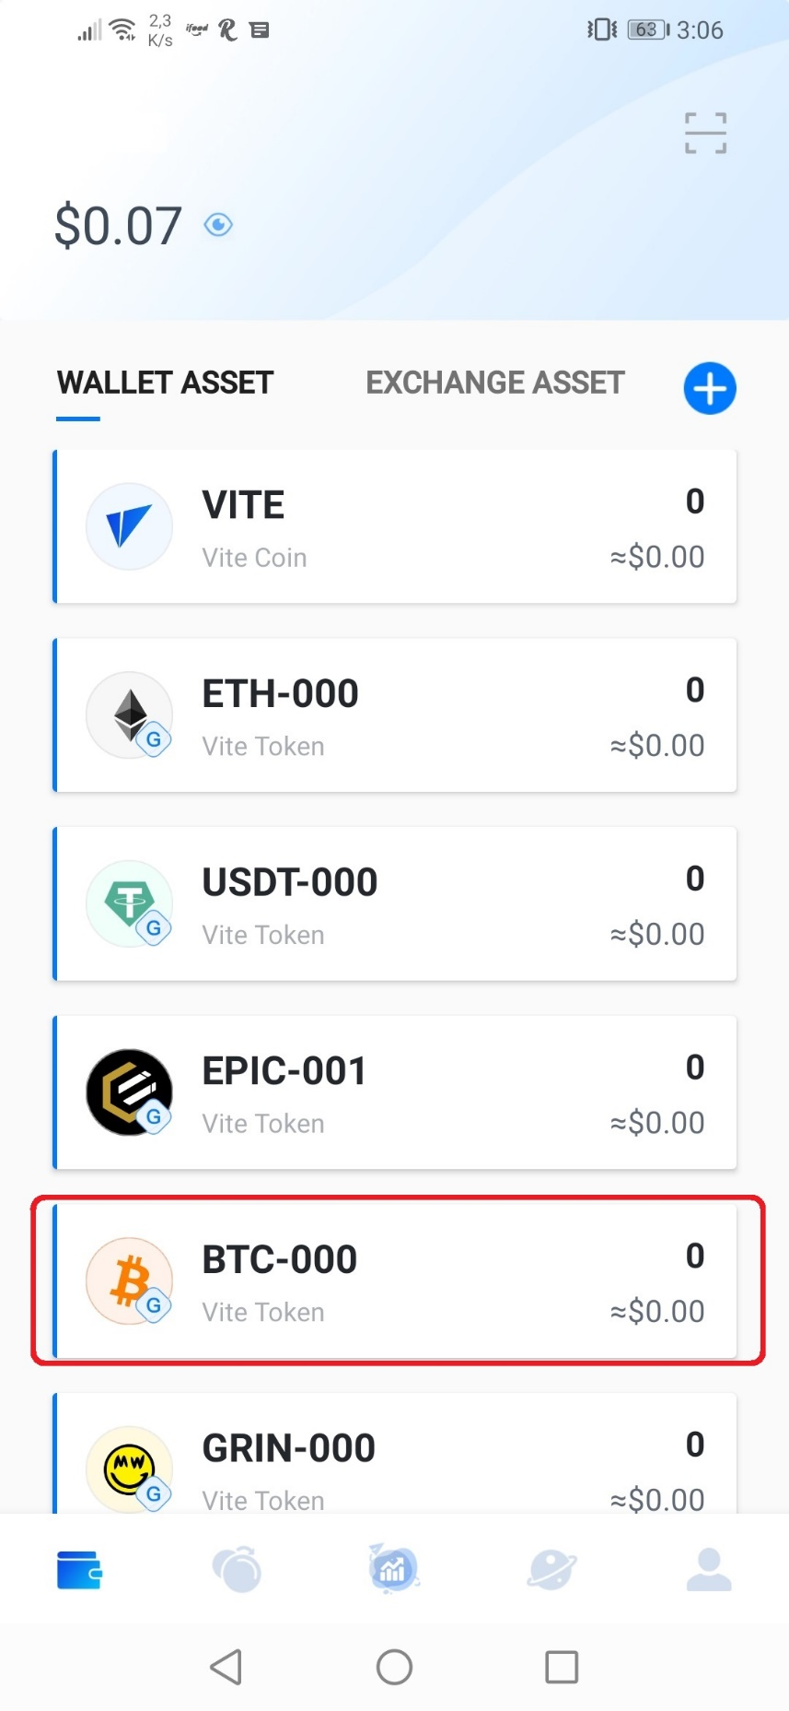
RICERCATORECRIPTO
4. Torna indietro e Clicca su BTC-000 WALLET ASSET

Slide 8
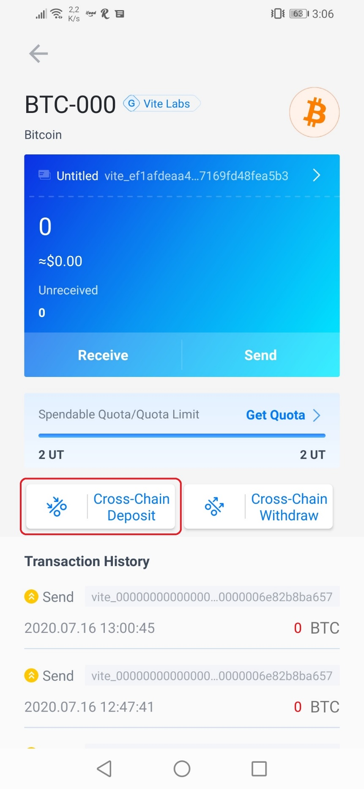
RICERCATORECRIPTO
Poi Clicca sul tasto “Cross-Chain Deposit”:

Slide 9
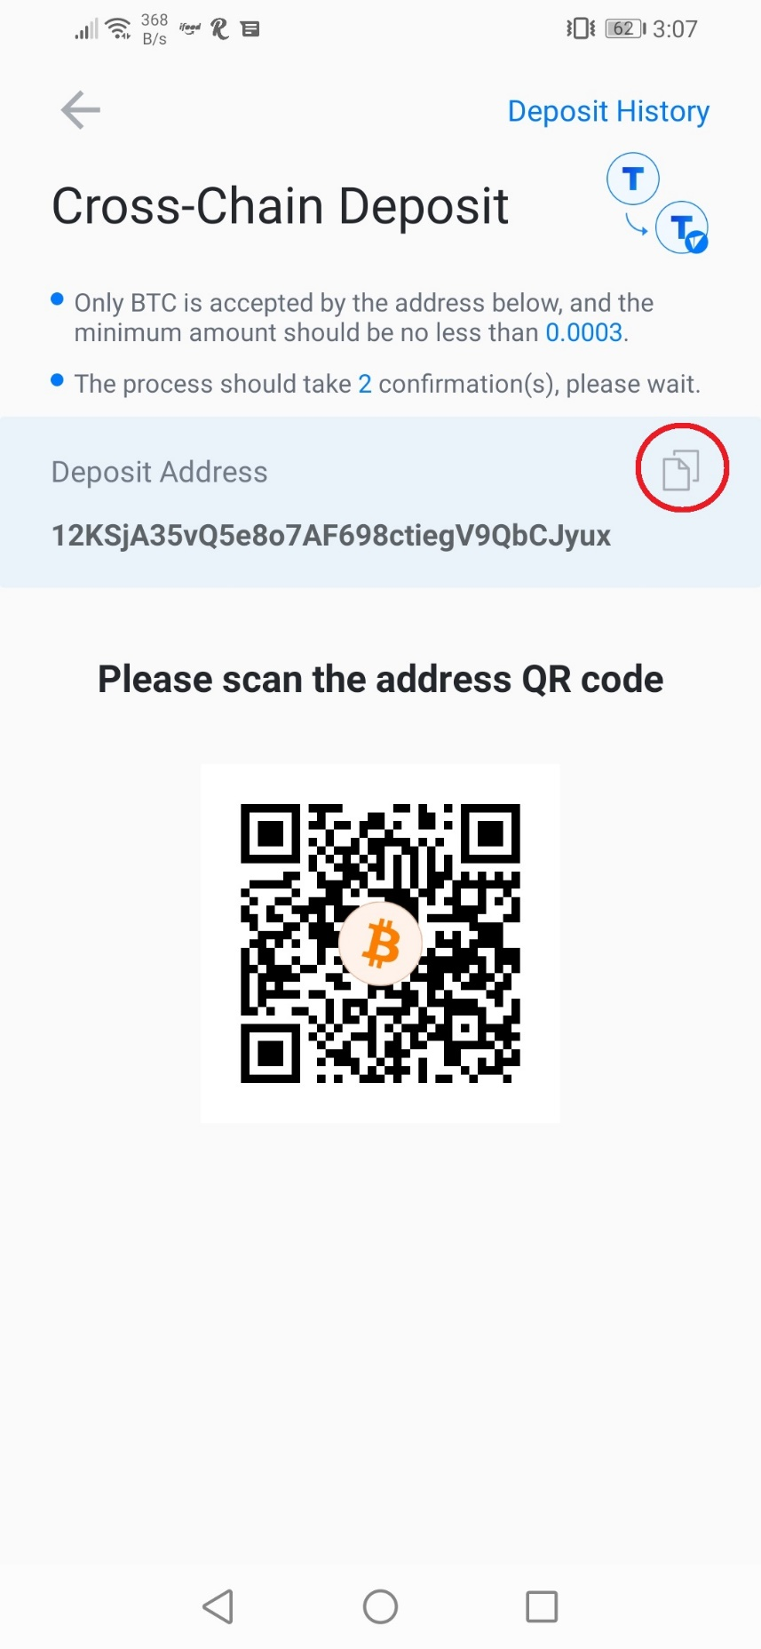
RICERCATORECRIPTO
5. Clicca “Next” E poi copia il tuo indirizzo di deposito:

Slide 10
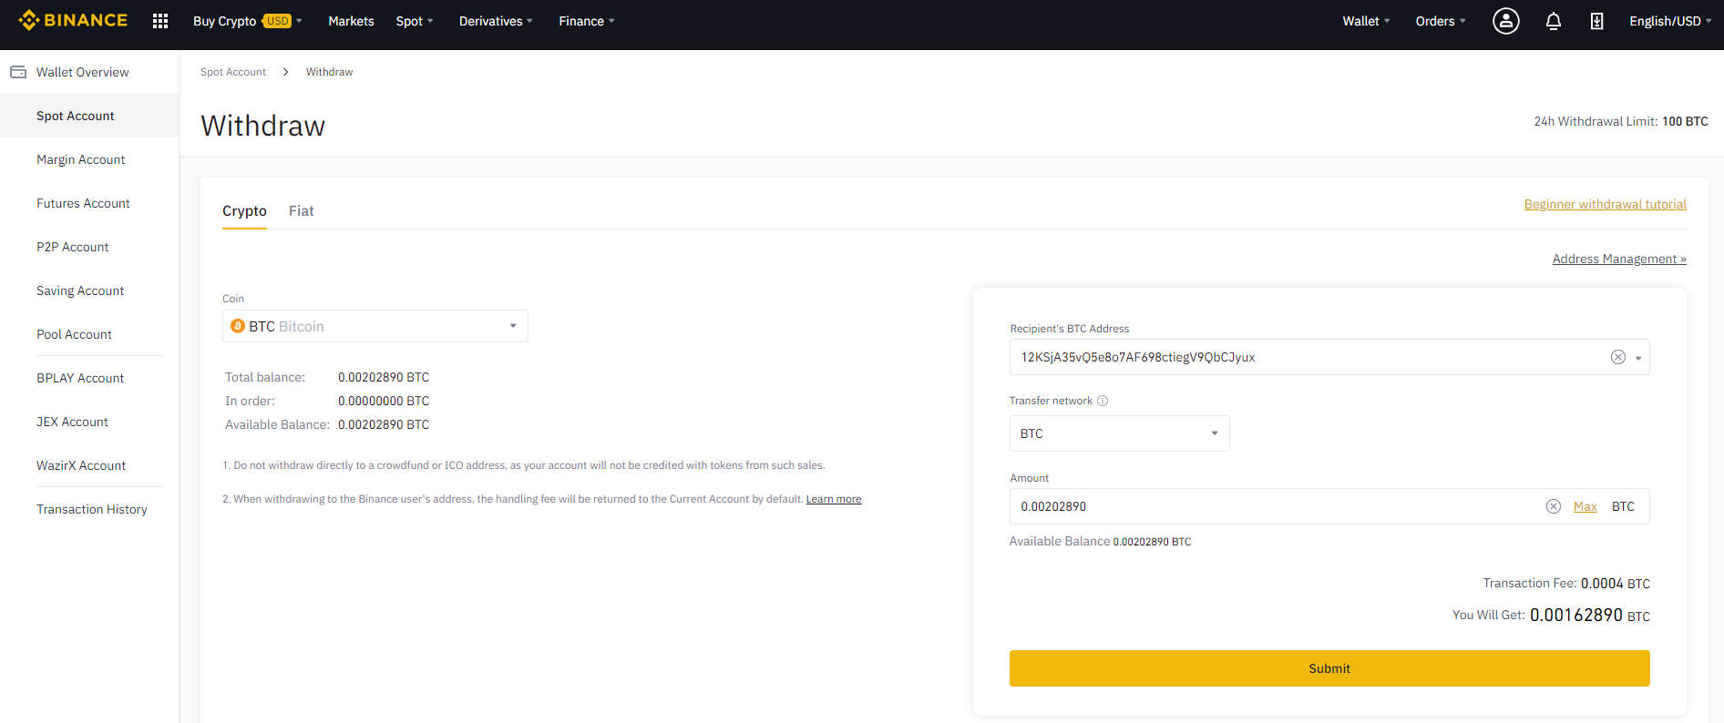

RICERCATORECRIPTO
6. Incollalo nella casella di testo del destinatario del portafoglio del mittente,
Scegli l’importo da inviare, quindi invialo.

Slide 11
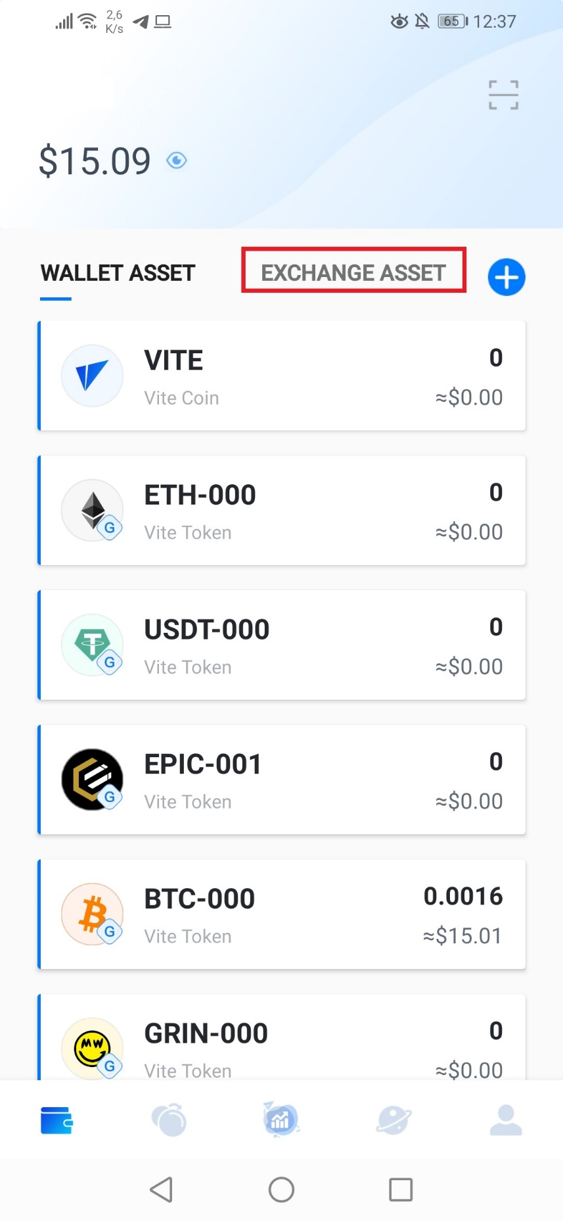
RICERCATORECRIPTO
7. Conferma di avere ottenuto i tuoi BTC confermando nuovamente il tuo portafoglio Vite.
Poi Clicca sul tasto “EXCHANGE ASSET”:

Slide 12
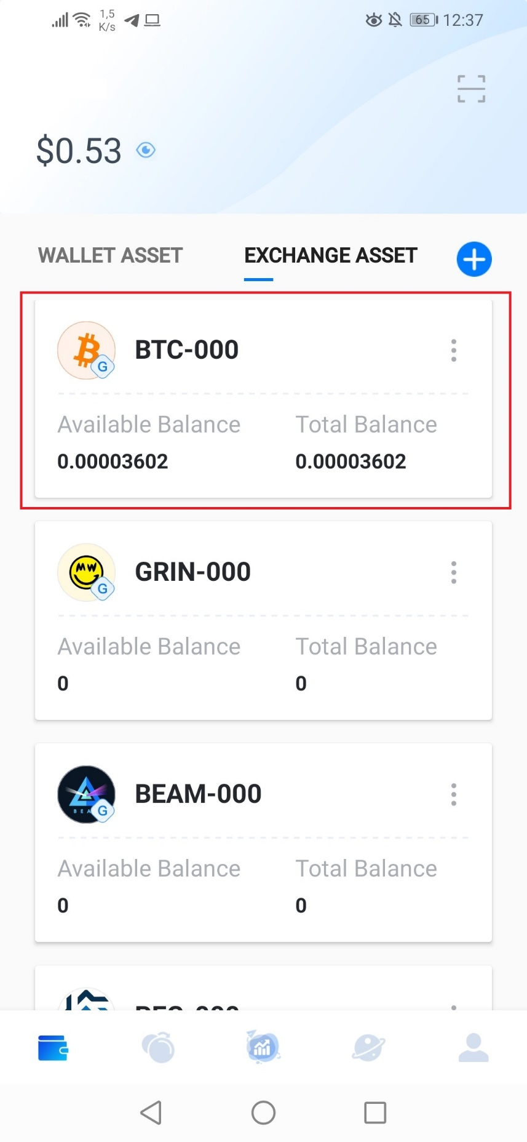
RICERCATORECRIPTO
8. Clicca sulla valuta con cui vuoi fare “Trading”,
In questo caso sarà BTC:

Slide 13
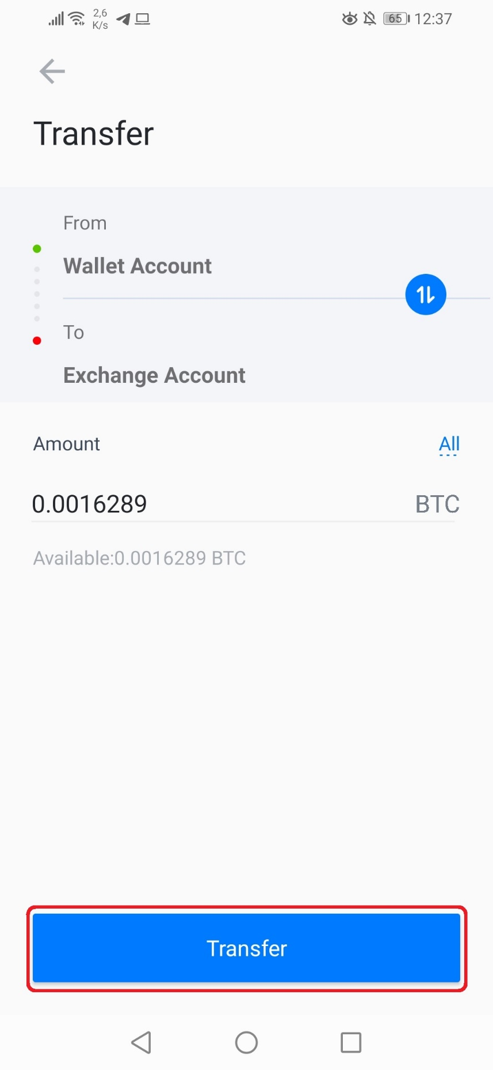
RICERCATORECRIPTO
9. Scegli l’importo con cui vuoi fare “Trading”,
In questo caso sarà 0.0016289 BTC:

Slide 14
RICERCATORECRIPTO
10. Clicca “Transfer”

Slide 15
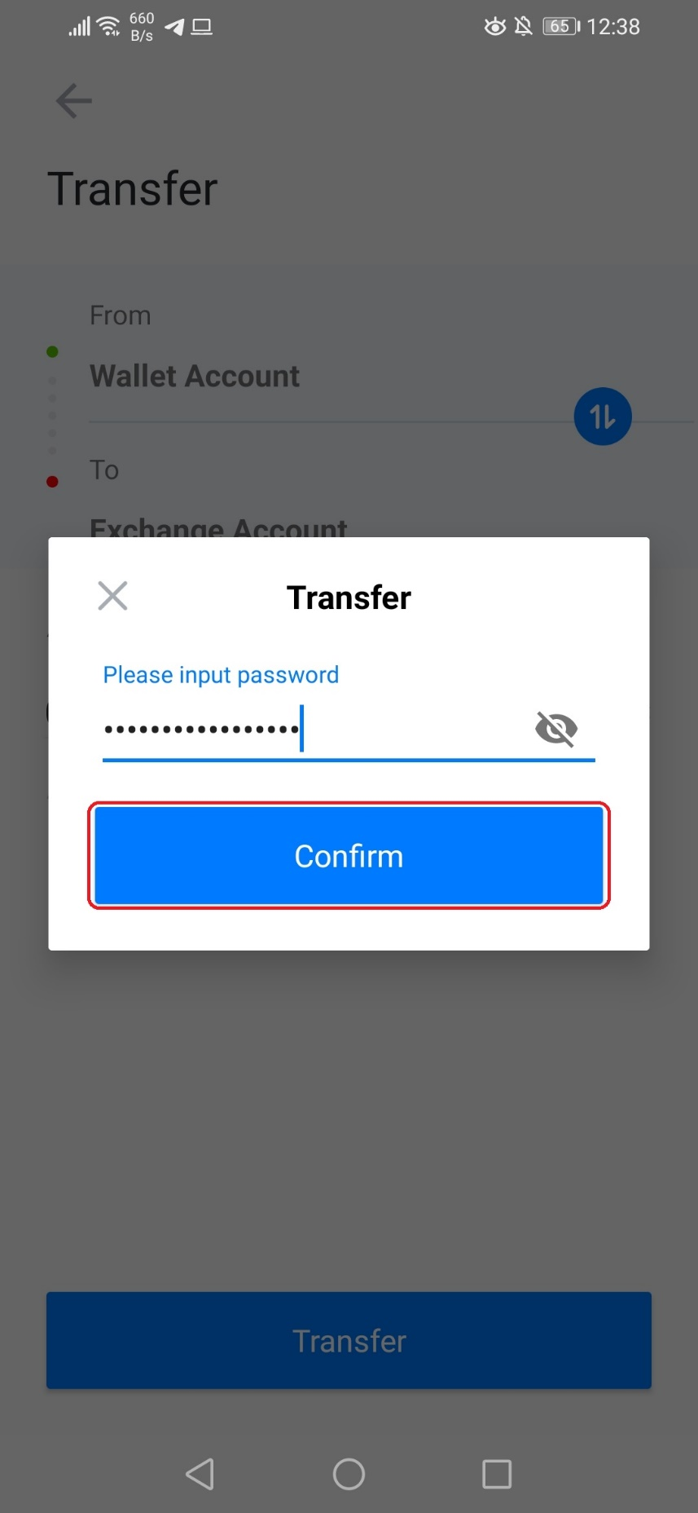
RICERCATORECRIPTO
10. Digita la tua password, poi Clicca su “Confirm”:

Slide 16
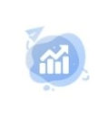
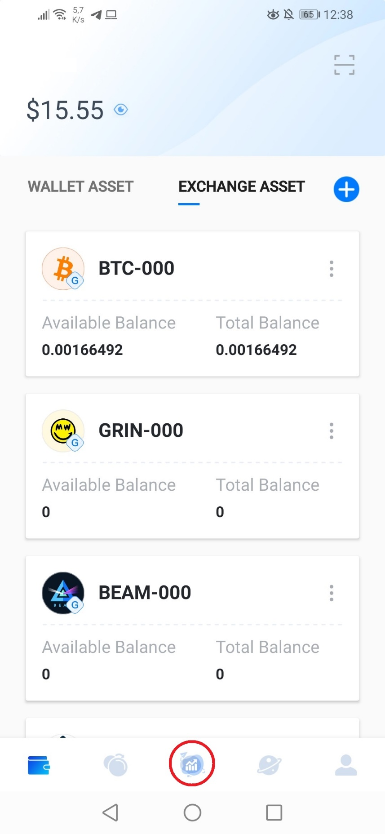
RICERCATORECRIPTO
11. Sei pronto, ora Clicca su questa icona:

Slide 17
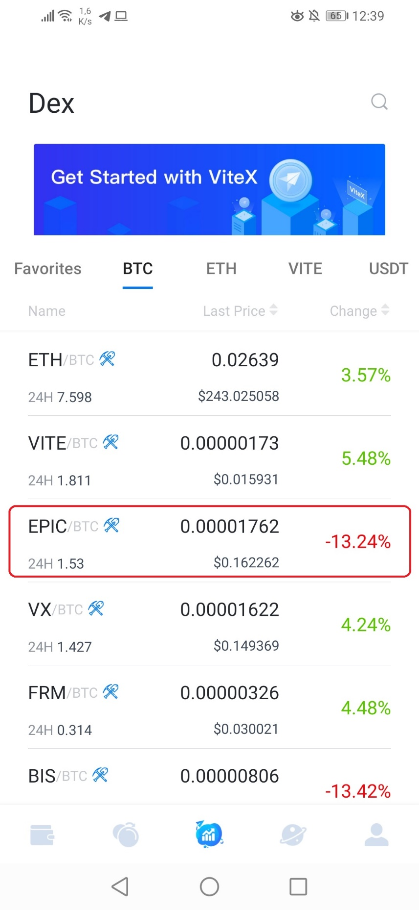
RICERCATORECRIPTO
12. Scegli una copia di scambio, ad esempio EPIC/BTC:

Slide 18
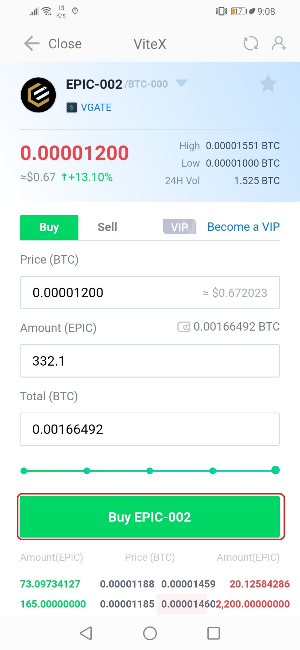
RICERCATORECRIPTO
13. Imposta il prezzo d’acquisto e l’ammontare di BTC che
desideri investire, poi Clicca su “Buy EPIC-002”:

Slide 19
RICERCATORECRIPTO
14. Digita ancora la tua password, poi Clicca su “Confirm”:
15. Dojyaaa~~n!, un ordine di acquisto è stato piazzato, tu
puoi annullarlo cliccando su “Cancel”:
16. E infine per vendere la tua moneta, Clicca semplicemente il tasto
“Sell”, e ripeti lo stesso processo spiegato in precedenza.

Slide 20



RICERCATORECRIPTO
Sentiti libero di seguirmi su I miei canali network se vuoi imparare più cose.
/Cryptoresearchist
/NoahVerner
/NoahVerner

